Slide 1
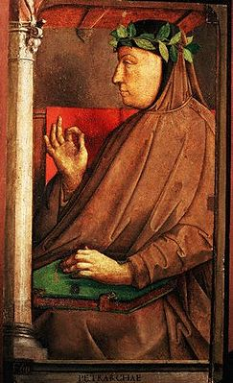
720 років від дня народження Франческо Петрарки
1304–1374

Slide 2
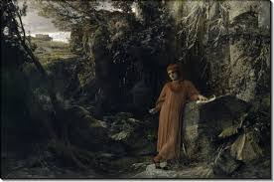
Франческо Петрарка — італійський поет та літописець, ранній гуманіст. Один із засновників гуманізму, його називають «батьком гуманізму».
Франческо Петрарка народився 20 липня 1304 року в місті Ареццо, Тоскана. Його родина була змушена покинути Флоренцію через політичні конфлікти. У 1312 році родина переїхала до Авіньйона, де в той час знаходилася папська резиденція. Петрарка отримав гарну освіту, вивчав право у Монпельє та Болоньї, але невдовзі вирішив присвятити своє життя літературі та науці.

Slide 3
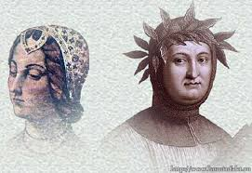
У 1327 році Петрарка зустрів Лауру, жінку, яка надихнула його на створення численних сонетів та віршів, зібраних у збірнику «Книга пісень». Хоча Лаура залишається загадковою постаттю її образ став символом піднесеного та недосяжного кохання. Петрарка також писав латиною, створивши такі твори, як «Африка» та «Про знаменитих чоловіків».
Петрарка активно займався збиранням і збереженням античних рукописів, що значно сприяло відродженню класичної культури. Він був одним із перших, хто почав вивчати й популяризувати твори давніх авторів, таких як Цицерон і Вергілій.

Slide 4
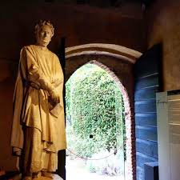
В останні роки свого життя Петрарка багато подорожував, відвідавши різні міста Італії та Європи. Він продовжував займатися літературною і науковою діяльністю.
8 квітня 1341 року в Римі Петрарку увінчали лавровим вінком (найвища нагорода для поета). Першим маніфестом гуманізму Відродження називали промову Петрарки в римському Сенаті на увінчанні його лавровим вінком
Петрарка помер 19 липня 1374 року в Аркуї (поблизу Падови, яке нині названо на його честь Аркуа-Петрарка), де і був похований. Він заповів свою бібліотеку рукописів місту Венеція, ці рукописи стали важливою часткою бібліотеки Св. Марка у Венеції.

Slide 5
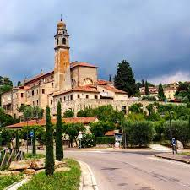
Найвідоміший твір Петрарки — збірка «Канцоньєр», що в перекладі означає «Книга пісень». Всього у збірці 366 віршів. Збірка перевидавалася 200 разів лише на початок XVII століття.
Крім любовної лірики, популярність Петрарці принесла поема «Тріумфи», у якій відображена життєва філософія автора.
Найвідоміші твори Франческо Петрарки – збірка поезій «Канцоньєре» (присвячена мадонні Лаурі), «Африка», 12 еклог, «Про достопам’ятні речі», «Про знаменитих чоловіків», «Моя таємниця, або Книга бесід про презирство до світу».
Франческо Петрарка залишив глибокий слід в історії літератури та культури. Його твори мали величезний вплив на розвиток європейської поезії та гуманізму, а його особистість і творчість досі надихають багатьох дослідників і поетів.

Slide 6

Франческо Петрарка. Вірші про кохання / Франческо Петрарка. – К. : Мультимедійне видавництво Стрельбицького, 2015.
«Вірші про кохання» Франческо Петрарки — добірка, до якої увійшли найкращі зразки інтимної лірики автора. Ліричний герой цих творів возвеличує образ коханої Лаури, оспівує її красу і чарівність. Переклад поезій був здійснений видатним українським митцем Дмитром Павличком.

Slide 7

Франческо Петрарка. Про незнання власне й багатьох інших / Франческо Петрарка. – К. : Апріорі, 2022. – 322 с.
Книжка вибраних творів Франческо Петрарки відкриє читачеві нову іпостась знаного італійського гуманіста доби Ренесансу — філософа й полеміста. До видання увійшли книги роздумів про усамітнений спосіб життя, незнання й неуцтво, що запанувало світом, та гострий полемічний твір-напад проти лікаря, який лікував батька письменника. Тексти перекладів доповнює розвідка про петрарківські мотиви у творчості Ігоря Качуровського, відомого дослідника й перекладача творів італійського поета, подана також бібліографія видань і перекладів творів Петрарки. Для широкого кола читачів, шанувальників філософської думки, ренесансної літератури і творчості італійського гуманіста.

Slide 8

Франческо Петрарка. Сонеты / Франческо Петрарка. – Харків : Фоліо, 2013. – 235 с.
"Не раз Любов твердила мені: "Пиши! .. "- Ці слова великого італійського поета епохи Відродження Франческо Петрарки як не можна краще відображають основну тему книги, яка відкриє читачеві чарівний світ любовної лірики - своєрідного поетичного щоденника, присвяченого любові поета до Лаури.

Slide 9

Коваленко, Ольга. Франческо Петрарка. Вивчення життя та творчості на уроках зарубіжної літератури / Ольга Коваленко. – К. : Підручники і посібники,2009. – 96 с.
Посібник містить різноманітні матеріали про життя і творчість Франческо Петрарки, довідки про видатних митців доби Відродження, систему уроків із вивчення сонетів поета – та сценарій літературного вечора, присвячений його поезії.

Slide 10
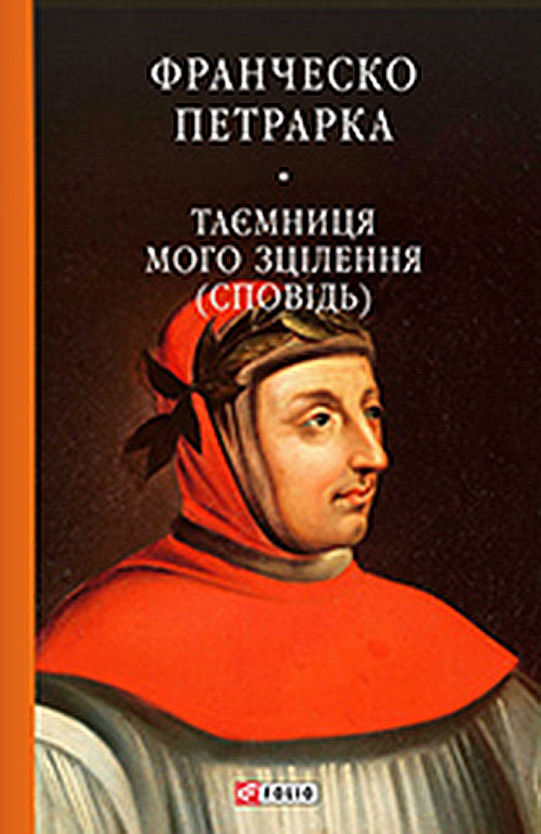
Франческо Петрарка. До нащадків моє послання. Таємниця мого зцілення, або Книга бесід про байдужість до мирського / Франческо Петрарка. – Харків : Фоліо, 2018.
Отєць гуманізму», один з найосвіченіших інтелектуалів своєї доби, славетний латиніст, прихильник свобод і республіканських вольностей, що дружив з тиранами та монархами, Франческо Петрарка (1304—1374) за життя часто думав і писав про смерть, а слави у віках зажив як неперевершений співець кохання.
«До нащадків моє послання» (1350) — автобіографічний твір, своєрідний заповіт прийдешнім поколінням. Це розповідь обдарованого європейця, що вже чогось досяг, але, попри кризу середнього віку, не припиняє шукати свого місця в житті, хоче справити краще враження на спільноту, а найперше — на себе самого.
«Таємницю мого зцілення, або Книгу бесід про байдужість до мирського» (1343) називають щоденником духовної кризи. У деяких перекладах твір виходив під назвою «Сповідь». «Таємниця...» побудована як уявний діалог Петрарки з Блаженним Августином. Упродовж трьох діб учасники діалогу цитують Вергілія, Цицерона, Сенеку і самого Петрарку. Саме байдужість до мирського є способом зцілення, який пропонує Петрарці Блаженний Августин.

Slide 11
Список використаних джерел:
720 років від дня народження Франческо Петрарки [Електронний ресурс]. – Режим доступу:https://www.slavutichlib.com.ua/kalendar/eventdetail/309/-/720-rokiv-vid-dnia-narodzhennia-franchesko-petrarky-1304-1374-italiiskoho-vchenoho-poeta-litopystsia-odnoho-iz-zasnovnykiv-humanistychnoi-kultury-vidr. – Заголовок з екрану.
Франческо Петрарка [Електронний ресурс] // Вікіпедія. – Режим доступу: https://uk.wikipedia.org/wiki/%D0%A4%D1%80%D0%B0%D0%BD%D1%87%D0%B5%D1%81%D0%BA%D0%BE_%D0%9F%D0%B5%D1%82%D1%80%D0%B0%D1%80%D0%BA%D0%B0 . – Заголовок з екрану.

